Slide 1
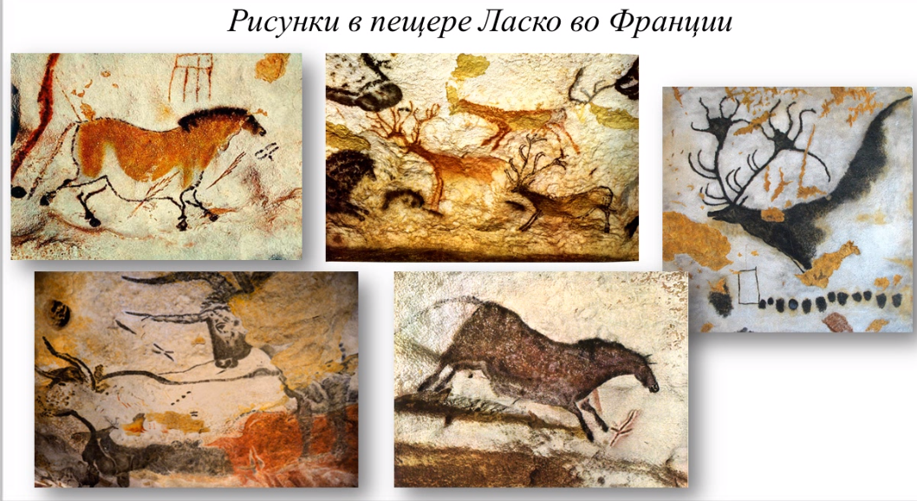


Slide 2

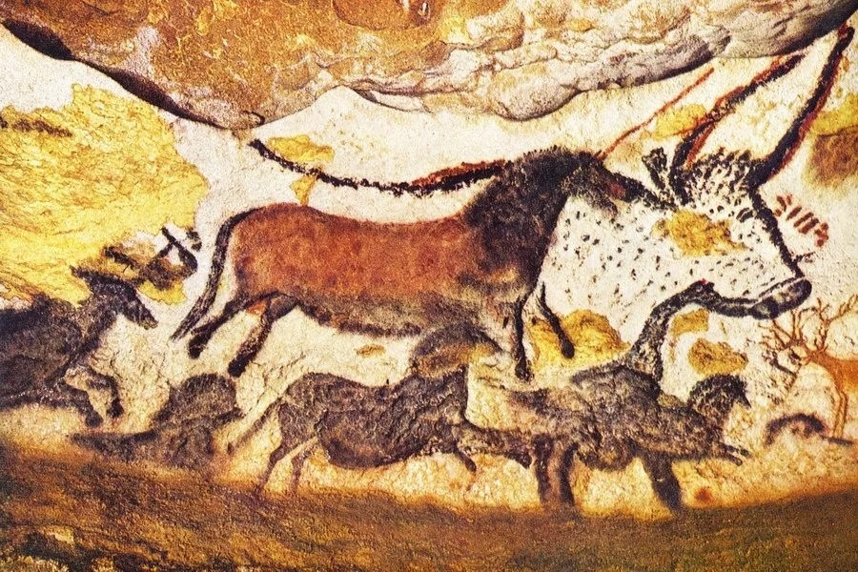
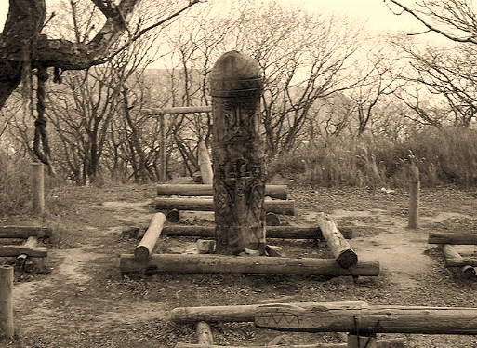

Возникновение искусства и религии
Д.З § 5, устно отвечать на вопросы на стр.23
Знать определение понятий

Slide 3



40 тысячелетие до.н.э
Сколько это тысячелетий назад?
Краски каких цветов использовали люди каменного века?
Стр.21

Slide 4
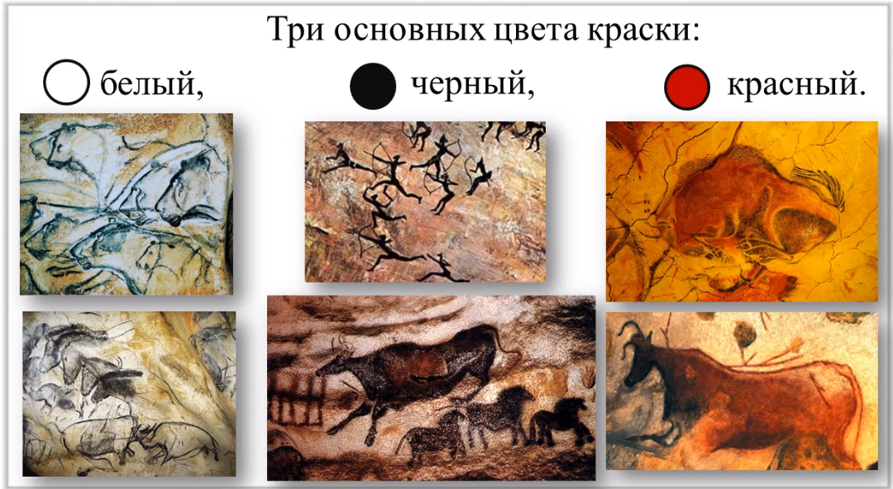

Slide 5
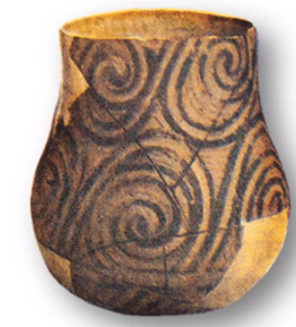
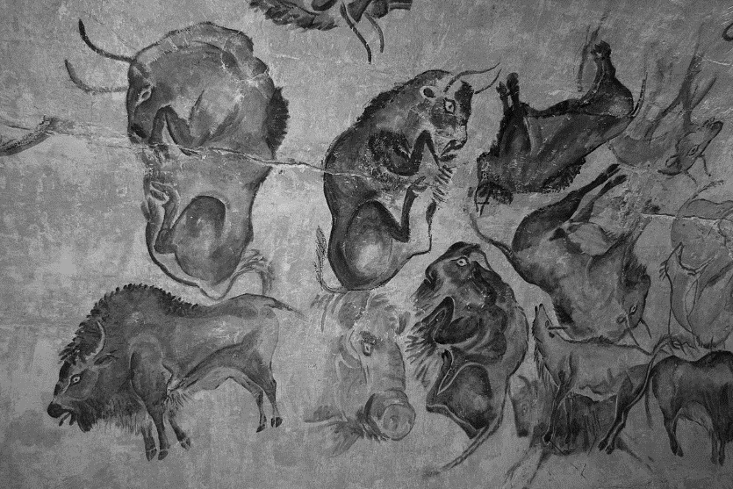
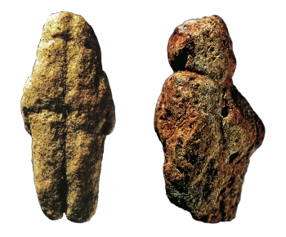
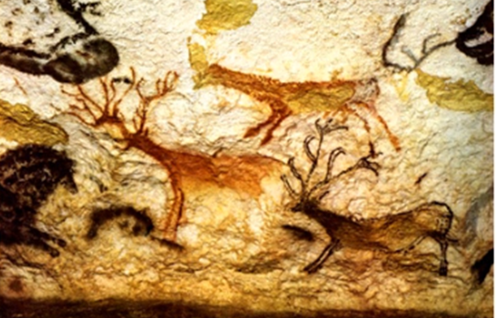

Живопись
Скульптура
Графика
Орнамент
1.
2.
3.
4.

Slide 6

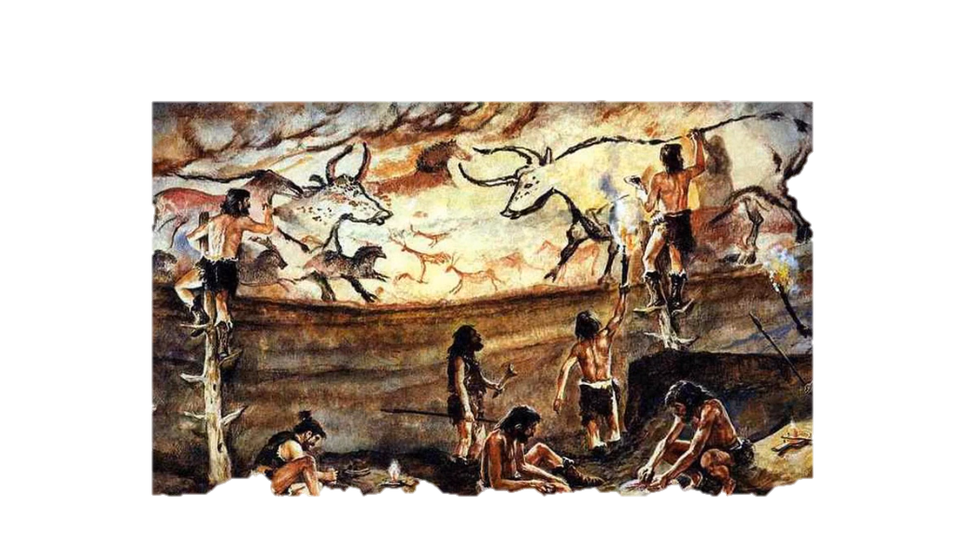

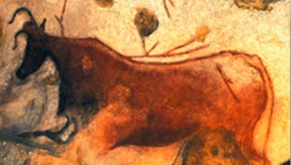

Slide 7


Slide 8


Графика- это
Искусство живописи линиями и штрихами, без красок

Slide 9
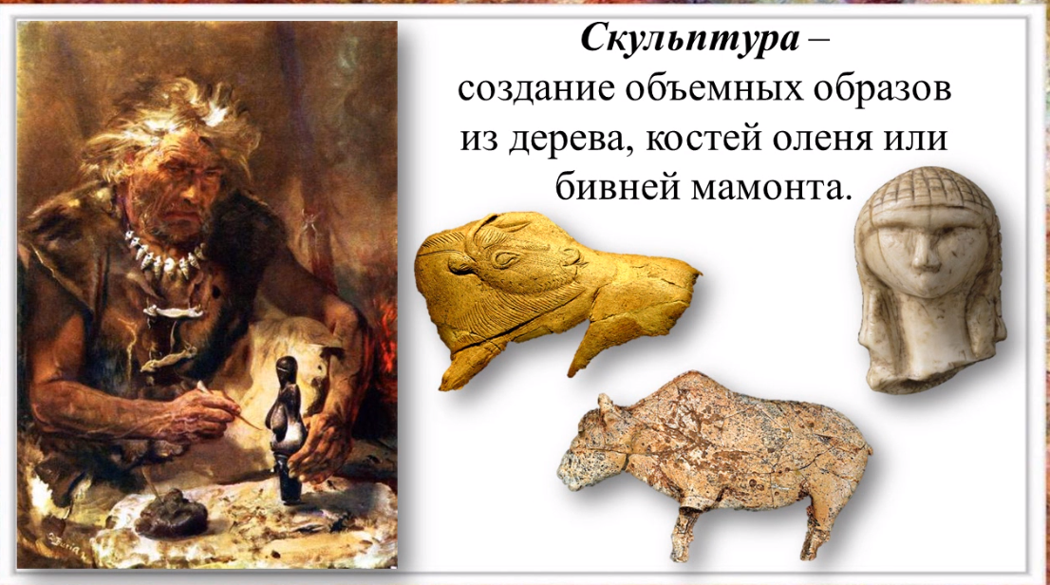

Slide 10
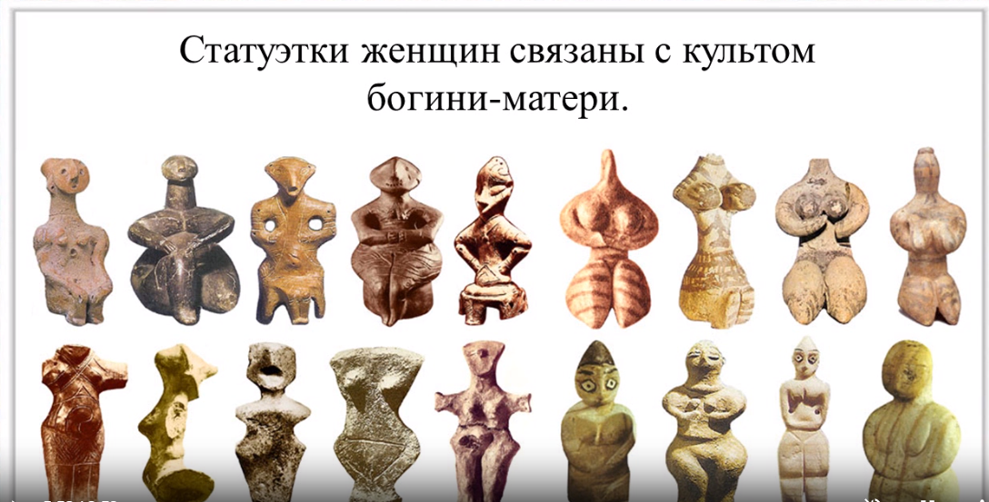

Slide 11
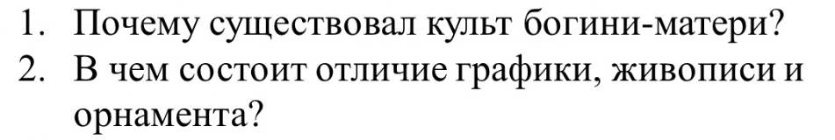


Slide 12
Виды изобразительного искусства
Скульптура
Орнамент
Живопись
Графика

Slide 13
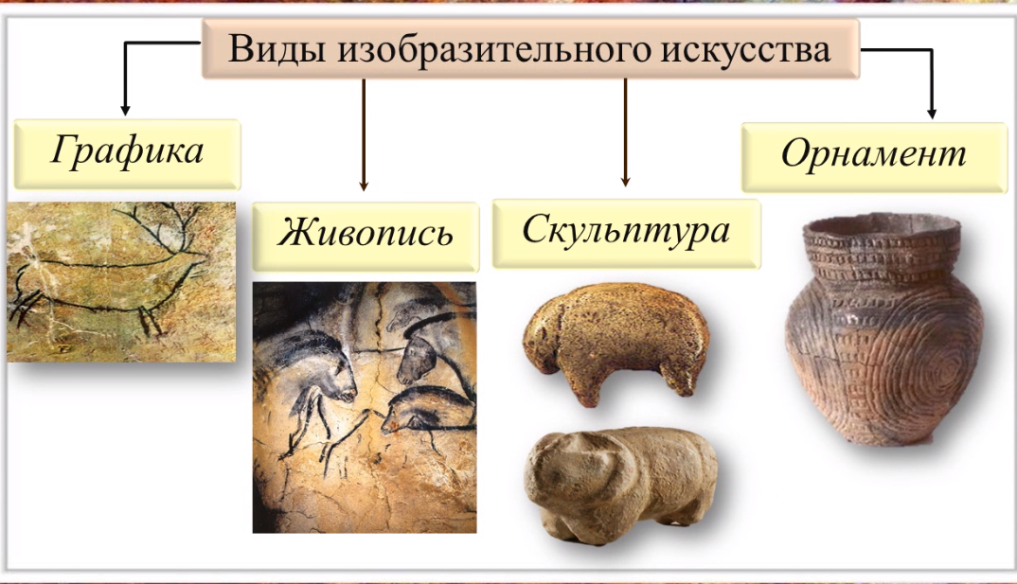

Slide 14

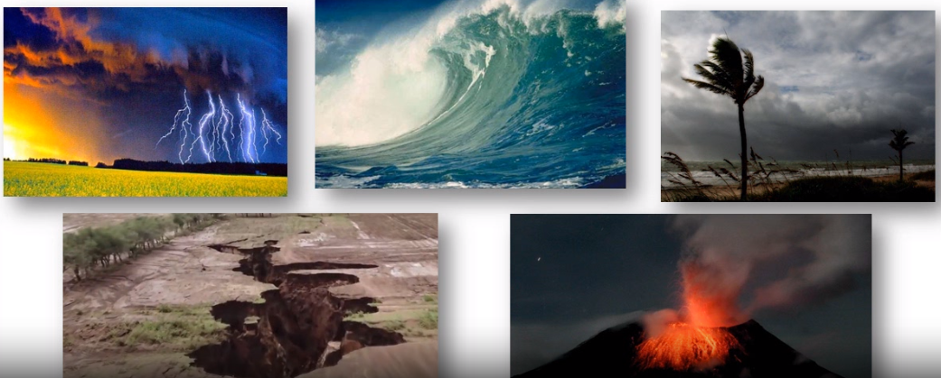

Slide 15
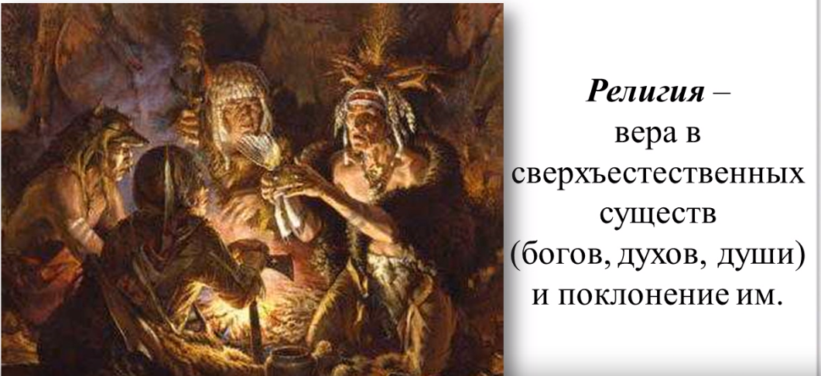

Slide 16
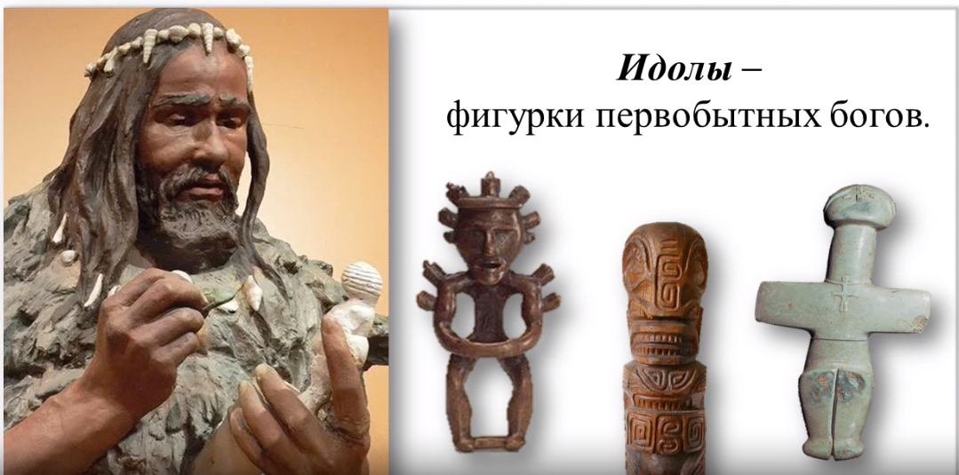

Slide 17
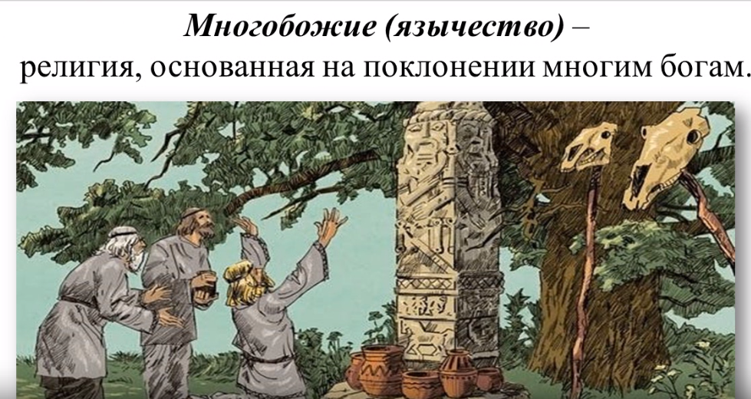

Slide 18
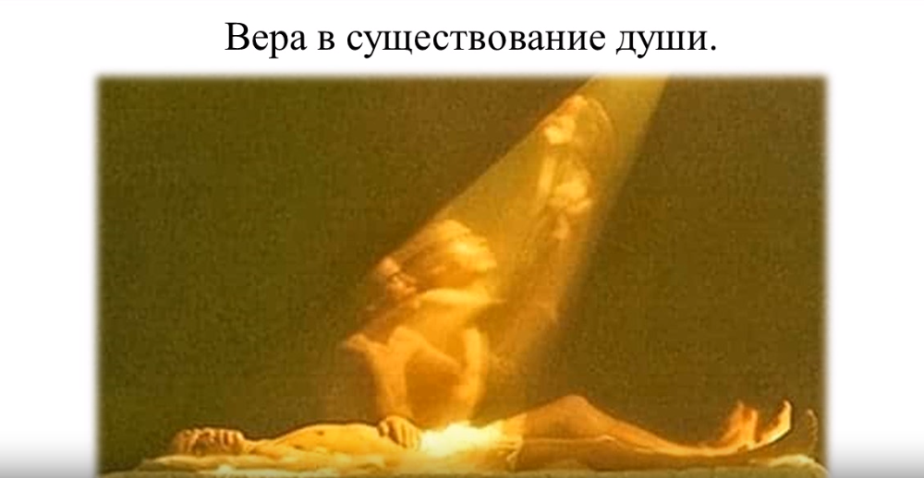

Slide 19
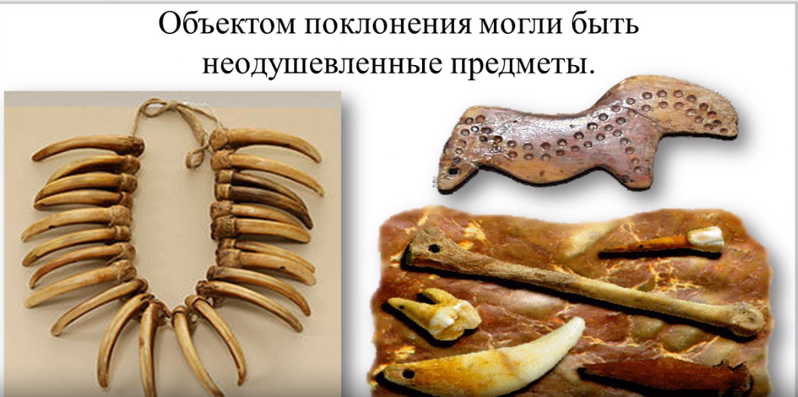

Slide 20

Кластер
Вера в множество богов
Поклонение идолам
Язычество
Вера в существование души
Поклонение неодушевленным предметам
Вера в жизнь после смерти
Вера в сверхъестественные силы

Slide 21


У
дивительно
влекательно
бедительно

Slide 22

Знать определение понятий

